Slide 1

PROPIEDADES DE LA MATERIA.

Slide 2

PROPIEDADES GENERALES.
Materia es todo aquello que tiene masa y volumen (es decir todo aquello que ocupa un lugar en el espacio).
Por lo que diremos que la masa y el volumen son propiedades generales de la materia.

Slide 3
MASA
Es una propiedad general de la materia, que se define como la cantidad de materia que posee un cuerpo.
Unidad en el SI: kg
Se mide con balanza.

Slide 4
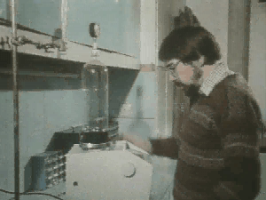
MASA del aire:Video(pinchar sobre la imágen)

Slide 5
VOLÚMEN
Es una propiedad general de la materia , que se define como el lugar que ocupa un cuerpo en el espacio.
Unidad en el SI: m³
Medida de volúmen:
1.-Sólidos regulares
2.-Sólidos irreguares.

Slide 6
Como se mide el volúmen
1.-SÓLIDOS REGULARES:Aquelllos que tienen una forma definida.
CUBO CILINDRO
V=L³ V=πr²h
PARALELEPÍPEDO ESFERA
^{b} _{a} c
V=axbxc V=4 π r³/3

Slide 7
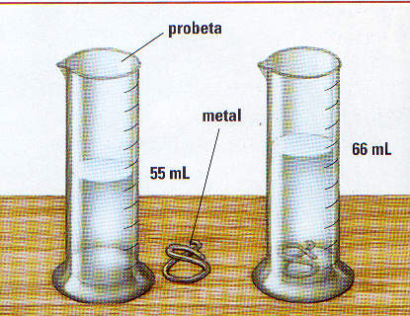
Como se mide el volúmen
2.-SÓLIDOS IRREGULARES.
Son aquellos sólidos que no tienen una forma definida propia .
Hay que emplear el método de inmersión.
1.-Se toma la probeta y se llena de líquido hasta cierta altura.
2.-Se toma la lectura del volúmen de agua alcanzado por el líquido, lectura inicial .
3.-Se introduce cuidadosamente el sólido y se toma la lectura final.
V= lf - li

Slide 8
Propiedades características
Aquellas que permiten clasificar o identificar a la materia.
Color
Olor
Sabor
Densidad
Punto de fusión
Punto de ebullición
Dureza
Solubilidad
Conductividad
……..

Slide 9
DENSIDAD
La densidad, relaciona la masa de la sustancia con el volumen que ocupa.
D= m/v
UNIDADES : Kg/m³ g/cm³
Densidades de algunas sustancias (g/cm³)
Aire 0,012
Cobre 8,9
Alcohol 0,8
Plata 10,5
Agua 1
Plomo 11,3
Aluminio 2,7
Mercurio 13,6
Hierro 7,8
Oro 19,3

Slide 10
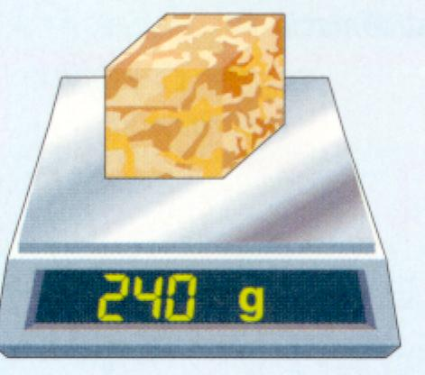
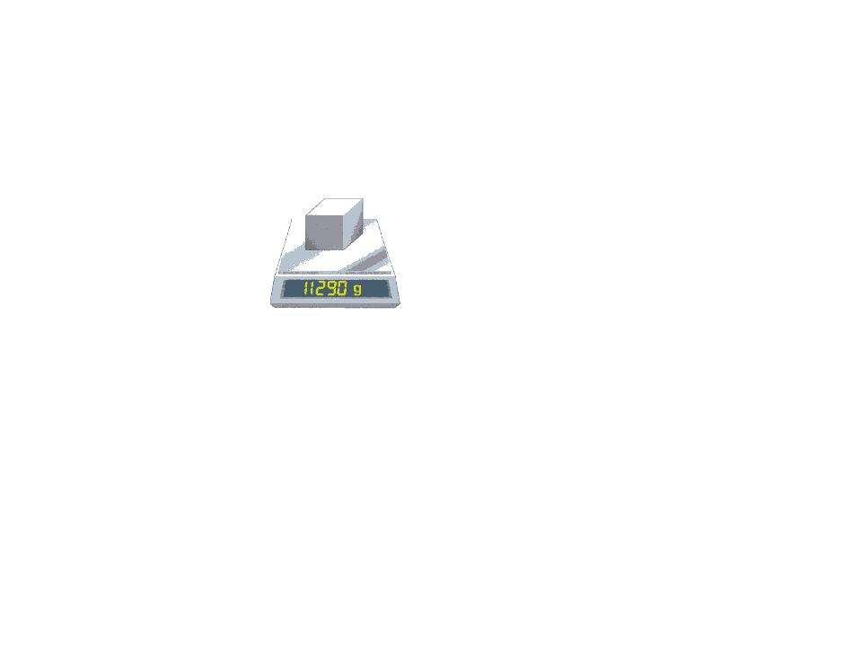
DENSIDAD
corcho
plomo
1000 cm³
de volumen
Masa por unidad de volumen del corcho:
240 : 1000 = 0,24 g /cm3
Masa por unidad de volumen del plomo:
11290 : 1000 = 11,29 g /cm3

Slide 11
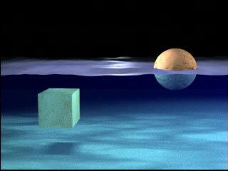
DENSIDAD:vídeo (pinchar sobre la imagen o icono de vídeo)
Siguiente

Slide 12
PUNTO DE FUSIÓN Y PUNTO DE EBULLICIÓN.
Propiedades características de las sustancias que nos permite identificarlas.
PUNTO DE FUSIÓN: Temperatura que permanece constante mientras el sistema cambia de estado SÓLIDO a estado LÍQUIDO. Depende de la presión del sistema.
PUNTO DE EBULLICIÓN: Temperatura que permanece constante mientras el sistema cambia de estado LÍQUIDO a estado GASEOSO. Depende de la presión del sistema.

Slide 13
CAMBIOS DE ESTADO
sublimación
fusión
vaporización
S Ó L I D O
L Í Q U I D O
G A S E O S O
solidificación
condensación
sublimación

Slide 14
CAMBIOS DE ESTADO.
Al calentar suficientemente un sólido se convierte en líquido.
Calentándolo más pasará a gas.
Puede haber también paso de sólido a gas: es la sublimación. El yodo se sublima.
vídeo

Slide 15
TEMPERATUTRA-TIEMPO
Veamos lo que ocurre en un proceso de calentamiento de una sustancia pura:
Tª
GAS
Pto. Ebullición
LIQUIDO
Pto. Fusión
SÓLIDO
tiempo
Le energía calorífica para cambiar de estado ,no se emplea en aumentar la temperatura ,sino en romper las fuerzas atractivas entre las moléculas.

Slide 16
Temperatura -tiempo
Sustancia no pura =mezcla.
Tª
GAS
Pseudo Pto. Ebullición
LIQUIDO
PseudoPto. Fusión
SÓLIDO
TIEMPO

Slide 17
Teoria cinético molecular.
La T.C.M. es un modelo que usan los científicos para explicar la naturaleza de la materia. Una teoría o modelo consiste en hacer un conjunto de suposiciones (hipótesis) de cómo están hechas las cosas o de cómo funcionan, a lo que llamamos interpretación teórica.
La TCM se basa en las siguientes hipótesis:
Las sustancias están formadas por moléculas.
Entre molécula y molécula no hay nada, es decir existe vacío .
Las moléculas están en continuo movimiento, aumentando la velocidad de estas cuando aumenta la temperatura.

Slide 18
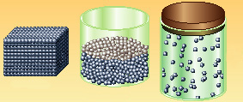
Teoria cinético molecular.
Modelo del sólido según la TCM:
Aquel en el que las moléculas están juntas y ordenadas.
En continuo movimiento de vibración.
Como consecuencia de esto los sólidos tienen volumen y forma fijos.
Se dilatan y se contraen al variar la temperatura.
No se pueden comprimir.

Slide 19
Teoria cinético molecular.
Modelo del LÍQUIDO según la TCM:
Las moléculas están juntas , pero desordenadas en continuo movimiento de vibración y rotación.
Todo esto es debido a que las fuerzas entre las moléculas son más débiles que en el estado sólido.
Los líquidos tienen volumen propio (no varía), pero pueden fluir y adoptar la forma del recipiente.
No Pueden contraerse y expandirse.

Slide 20
Teoría cinético molecular.
Modelo del estado gaseoso:
Las moléculas están muy separadas, en continuo movimiento, por lo que chocan unas contra otras, y con las paredes del recipiente que contiene al gas.
Por lo cual decimos que los gases ejercen presión.
Las partículas se mueven en línea recta. Cambiando su dirección cuando se producen choques .
El tiempo que dura un choque en mucho menor que el espacio de tiempo que transcurre entre dos choques sucesivos en una molécula.
Los gases posen forma y volúmen variables
Se comprimen con facilidad y se expanden continuamente.

Slide 21
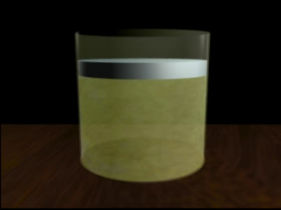
Estado gaseoso.Vídeo(pinchar sobre la imagen o icono de vídeo)

Slide 22
Estados de agregación.

